Slide 1
忆江南
忆江南，本为唐教坊曲名，后用作词牌。又名“望江南”、“梦江南”、“《江南好”“望江梅”“春去也”、“梦游仙”、“安阳好”、“步虚声”、“壶山好”、“望蓬莱”、“江南柳”等。《金奁集》入“南吕宫”。原为单调，二十七字，三平韵，中间七言两句，以对偶为宜。第二句亦有添一衬字者。宋人多用双调。

Slide 2
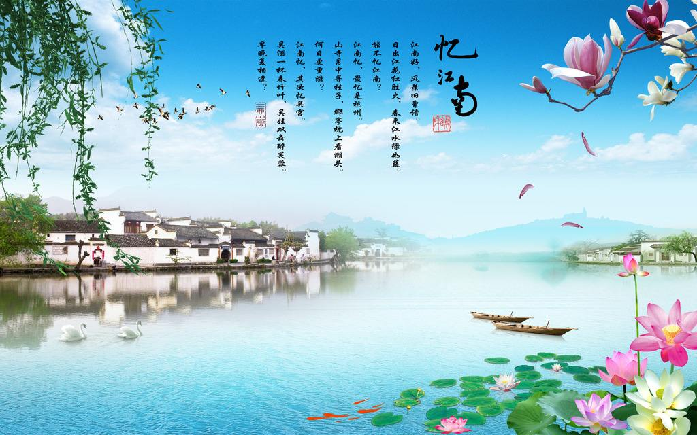
忆江南三首
唐 白居易
其一
江南好，风景旧曾谙；日出江花红胜火，春来江水绿如蓝。能不忆江南？
其二
江南忆，最忆是杭州；山寺月中寻桂子，郡亭枕上看潮头。何日更重游！
其三
江南忆，其次忆吴宫；吴酒一杯春竹叶，吴娃双舞醉芙蓉。早晚复相逢！
注释：谙（ān）：熟悉。作者年轻时曾三次到过江南。
江花：江边的花朵。一说指江中的浪花。红胜火：颜色鲜红胜过火焰。
绿如蓝：绿得比蓝还要绿。如，用法犹“于”，有胜过的意思。蓝，蓝草，其叶可制青绿染料。
“山寺”句：作者《东城桂》诗自注说：“旧说杭州天竺寺每岁中秋有月桂子堕。”桂子，桂花。宋柳永《望海潮·东南形胜》词：“有三秋桂子，十里荷花。”
郡亭：疑指杭州城东楼。看潮头：钱塘江入海处，有二山南北对峙如门，水被夹束，势极凶猛，为天下名胜。
吴宫：指吴王夫差为西施所建的馆娃宫，在苏州西南灵岩山上。
竹叶：酒名。即竹叶青。亦泛指美酒。《文选·张协〈七命〉》：“乃有荆南乌程，豫北竹叶，浮蚁星沸，飞华蓱接。”
吴娃：原为吴地美女名。《文选·枚乘〈七发〉》：“使先施、徵舒、阳文、段干、吴娃、闾娵、傅予之徒……嬿服而御。”此词泛指吴地美女。醉芙蓉：形容舞伎之美。
早晚：犹言何日，几时。北齐颜之推《颜氏家训·风操》：“尝有甲设宴席，请乙为宾；而旦于公庭见乙之子，问之曰：‘尊侯早晚顾宅？’”
链接https://baike.baidu.com/item/%E5%BF%86%E6%B1%9F%E5%8D%97%E4%B8%89%E9%A6%96/15441988?fromtitle=%E5%BF%86%E6%B1%9F%E5%8D%97%C2%B7%E6%B1%9F%E5%8D%97%E5%A5%BD&fromid=7663441
译文
其一
江南的风景多么美好，风景久已熟悉。春天到来时，太阳从江面升起，把江边的鲜花照得比火红，碧绿的江水绿得胜过蓝草。怎能叫人不怀念江南？
其二
江南的回忆，最能唤起追思的是杭州：游玩天竺寺寻找中秋的桂子，登上郡亭，枕卧其上，欣赏钱塘江大潮。什么时候能够再次去游玩？
其三
江南的回忆，再来就是回忆苏州的吴宫，喝一喝吴宫的美酒春竹叶，看一看吴宫的歌女双双起舞像朵朵迷人的芙蓉。清晨夜晚总要再次相逢。

Slide 3
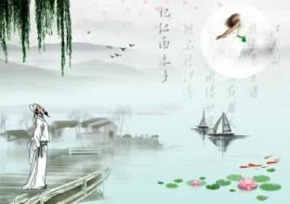
忆江南二首
唐 刘禹锡
其一
春去也，多谢洛城人。弱柳从风疑举袂，丛兰裛露似沾巾。独坐亦含嚬。
其二
春去也，共惜艳阳年。犹有桃花流水上，无辞竹叶醉尊前。惟待见青天。
注释：多谢：殷勤致意的意思。晋陶潜《赠羊长史》诗：“路若经商山，为我少踌躇，多谢绮与角，精爽今何如？”洛城：洛阳（今属河南）。
弱柳：柳条柔弱，故称弱柳。南朝陈张正见《赋得垂柳映斜溪》：“千仞青溪险，三阳弱柳垂。”袂（mèi）：衣袖。
丛兰：丛生的兰草。裛（yì）露：沾上露水。“裛”通“浥”，沾湿。
含嚬（pín）：谓皱眉。形容哀愁。“嚬”同“颦”，皱眉。
艳阳年：即艳阳天，阳光灿烂的春天，这里指暮春。南朝宋鲍照《学刘公干体》诗：“胡风吹朔雪，千里度龙山。集君瑶台里，飞舞两楹前。兹辰自为美，当避艳阳年。”
无辞：无语，默默地。竹叶：竹叶酒。尊前：在酒樽之前。指酒筵上。尊，同“樽”，酒杯。唐马戴《赠友人边游回》诗：“尊前语尽北风起，秋色萧条胡雁来。”
惟待：只等。青天：无云的天，指晴天。
链接：https://baike.baidu.com/item/%E5%BF%86%E6%B1%9F%E5%8D%97%E4%BA%8C%E9%A6%96/15442263?fromtitle=%E5%BF%86%E6%B1%9F%E5%8D%97%C2%B7%E6%98%A5%E5%8E%BB%E4%B9%9F&fromid=10936609
译文：
其一
春光去时离情依依，像在感谢留恋她的洛阳人。柔弱的柳条随风飘扬，像举起衣袖告别离去的春；丛生的兰花被露水沾湿，像惜春的泪水湿透了罗巾；那伤春的美女独坐庭院，望着柳和花将愁眉皱紧。
其二
春光正在离去啊，都来珍惜这阳光灿烂的暮春天。那小溪的潺潺流水上，还漂浮着美丽的桃花花瓣；最好是默默无语地看呀想呀，沉醉在竹叶酒的酒杯前。为了抓住这最后的春景，只盼天天遇上万里无云的晴天。

Slide 4
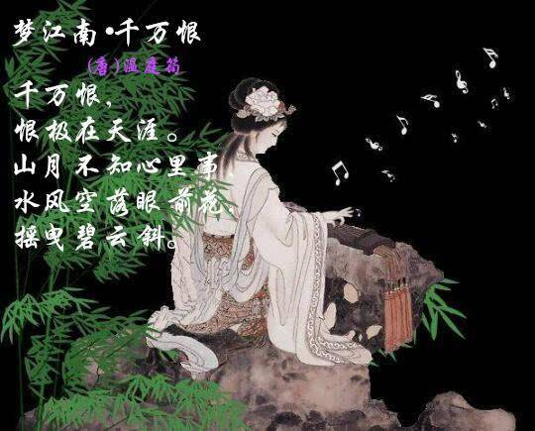
梦江南
温庭筠
千万恨，恨极在天涯。山月不知心里事，水风空落眼前花，摇曳碧云斜。
注释：恨：离恨。
天涯： 天边。指思念的人在遥远的地方。
摇曳：犹言摇荡、动荡。碧云：青云。
译文：恨意千万如丝如缕，飘散到了遥远的天边。山间的明月不知道我的心事。绿水清风中，鲜花独自摇落。花儿零落中，明月不知不觉地早已经斜入碧云外。
这首词刻画了一个满怀深情盼望丈夫归来的思妇形象，充分揭示了她希望落空之后的失望和痛苦心情，表现了诗人对不幸妇女的同情。同时也寄寓着诗人遭受统治阶级排挤，不受重用的悲凉心情，也是感慨怀才不遇的作品。

Slide 5
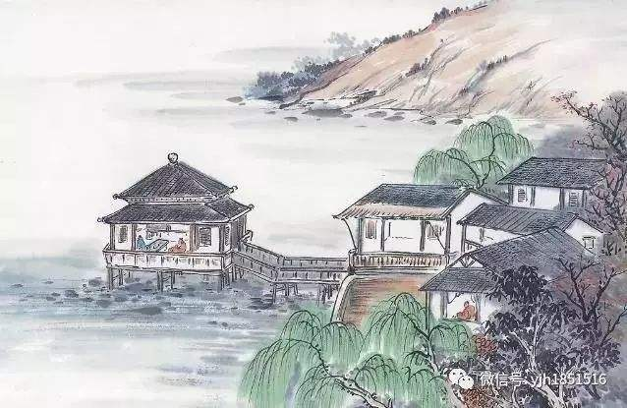
望江南
唐 温庭筠
梳洗罢，独倚望江楼。过尽千帆皆不是，斜晖脉脉水悠悠。肠断白蘋洲。
注释：梳洗：梳头、洗脸、化妆等妇女的生活内容。
独：独自，单一。望江楼：楼名，因临江而得名。
千帆：上千只帆船。帆：船上使用风力的布蓬，又作船的代名词。皆：副词，都。
斜晖：日落前的日光。晖：阳光。脉脉：含情凝视，情意绵绵的样子。这里形容阳光微弱。《古诗十九首》有“盈盈一水间，脉脉不得语”。后多用以示含情欲吐之意。
肠断：形容极度悲伤愁苦。白蘋（pín）：水中浮草，色白。古时男女常采蘋花赠别。洲：水中的陆地。
这是一首闺怨词，写的是思妇楼头，望人不归。只有二十七个字，为词中的小令。“词之难于令曲，如诗之难于绝句”，“一句一字闲不得”（《白香词谱笺》）。起句“梳洗罢”，看似平平，“语不惊人”。但这三个字内容丰富，给读者留了许多想像的余地。这不是一般人早晨起来的洗脸梳头，而是特定的人物（思妇），在特定条件（准备迎接久别的爱人归来）下，一种特定情绪（喜悦和激动）的反映。
梳洗完毕，独自一人登上望江楼，倚靠着楼柱凝望着滔滔江面。上千艘船过去了，所盼望的人都没有出现。太阳的余晖脉脉地洒在江面上，江水慢慢地流着，思念的柔肠萦绕在那片白蘋洲上。

Slide 6
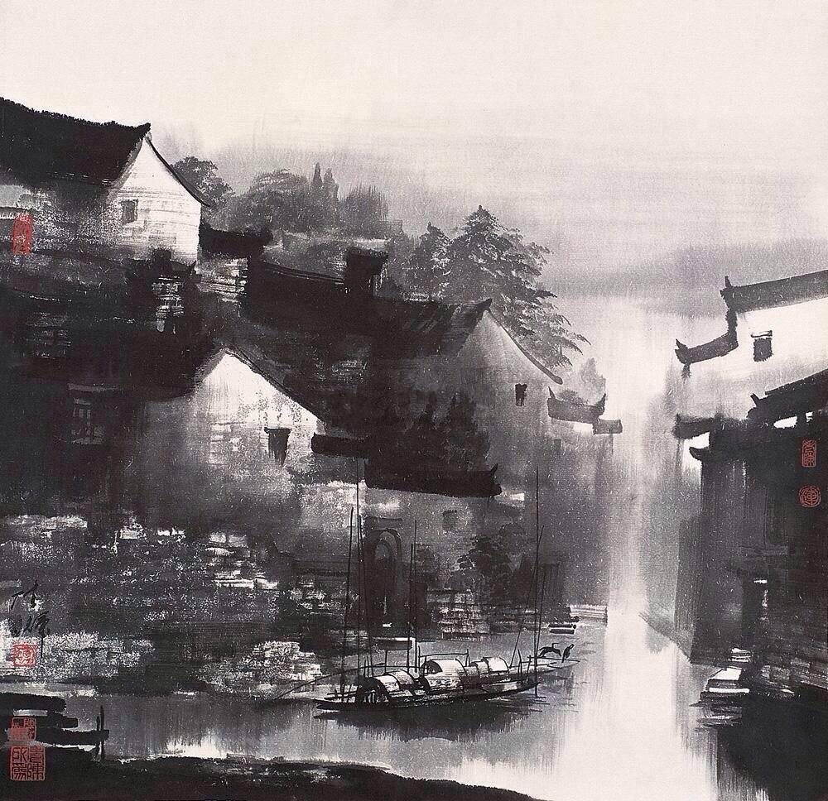
梦江南 兰烬落
唐 皇甫松
兰烬落，屏上暗红蕉。闲梦江南梅熟日，夜船吹笛雨萧萧。人语驿边桥。
注释：①兰烬：烛火的灰烬，因烛光似兰，故称。烬：物体燃烧后剩下的部分。
②暗红蕉：谓更深烛尽，画屏上的美人蕉模糊莫辨。
③梅熟日：指江南夏初黄梅时节，时阴雨连绵。
④萧萧：同潇潇，形容雨声。
⑤驿：馆驿。古代官吏住宿、换马之处。驿边有桥称驿桥。
译文：兰膏的灯花已经残落，屏风上的红蕉变得暗淡幽茫。闲来梦中又看到江南正是黄梅成熟的时光。夜晚的小船上吹着笛子，细雨儿正轻轻地作响，有人悄语在驿站小桥旁
这是一首描写旅客思乡之作。先写旅邸的夜景，然后转入梦境，通过对梦中江南暮春夜景绘声绘色的描写，词人把自己的情绪全部隐藏到具体的景物背后，诗情含而不露，情景交融。落笔之处，尽显词人对故乡的深深思念之情。

Slide 7
梦江南·楼上寝
唐 皇甫松
楼上寝，残月下帘旌。梦见秣陵惆怅事，桃花柳絮满江城。双髻坐吹笙。
注释：①寝：睡或卧。
②残月：此处指快要落下的月亮
③帘旌：帘额，即帘上所缀软帘。
④秣（mò)陵：金陵，今江苏南京。
⑤双髻：少女的发式。这里代指少女。
译文：寝卧高高的楼上，残月西沉下帘旌。睡梦中来到金陵，重温惆怅的旧情。桃花柳絮满江城。姣美歌女坐吹笙。
皇甫松的《梦江南》写一位多情的男子借梦中所见，描绘江南金陵美好春色里一个少女的形象，美景和美人和谐地合成一个画面，全词笼罩着一层淡淡的忧郁，寄托了作者对这个少女的思念之情，迷离扑朔、情味深长。

Slide 8
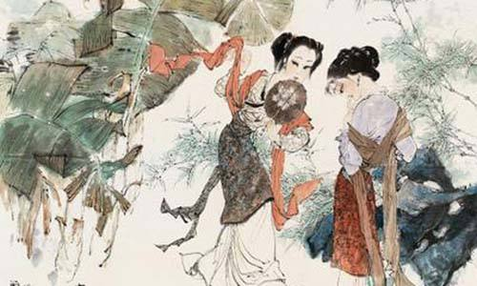
望江南·多少恨
五代 李煜
多少恨，昨夜梦魂中。还似旧时游上苑，车如流水马如龙。花月正春风。
注释：梦魂：古人认为在睡梦中人的灵魂会离开肉体，故称“梦魂”。唐代刘希夷《巫山怀古》中有句：“颓想卧瑶席，梦魂何翩翩。”
还似：《花间集补》中作“还是”。上苑：封建时代供帝王玩赏、打猎的园林。
车如流水马如龙：车子接连不断像流水一样驰过，马匹络绎不绝像一条龙一样走动。形容车马络绎不绝，十分繁华热闹。语出袁宏《后汉纪·孝章皇帝纪》：“建初二年（马）太后诏曰：‘吾万乘主，身服大练，食不求甘，左右旁人无香熏之饰，衣但布皇，如是者欲以身率服众也。……前过濯龙门，见外家车如流水马如龙。吾亦不谴怒之，但绝其岁用，冀以默愧其心。……’”
花月：花和月，泛指美好的景色。花月正春风，是形容春天鲜花怒放，春夜月光明朗，春风微拂的情景，描绘春光的明媚。
这首词作于宋开宝八年（975年）李煜亡国入宋之后。李煜被曹雪芹称为“古之伤心人”，他降宋后，由凌驾万人之上的九五之尊沦落为任人凌辱的阶下囚，经历了千古人生的大喜大悲，悔恨长伴，追忆不断，“此中日夕只以眼泪洗面”（陆游《避暑漫抄》）。这首词就是为表达他对现实处境的无限凄凉之情而创作的。
译文：有多少憾恨呀，都在昨夜的梦魂中。梦里的情景，好像又回到从前在皇室上苑游乐一样，车马奔驰，络绎不绝。而繁花在春风中摇曳，明月在春风中映照，景象多么旖旎啊！

Slide 9
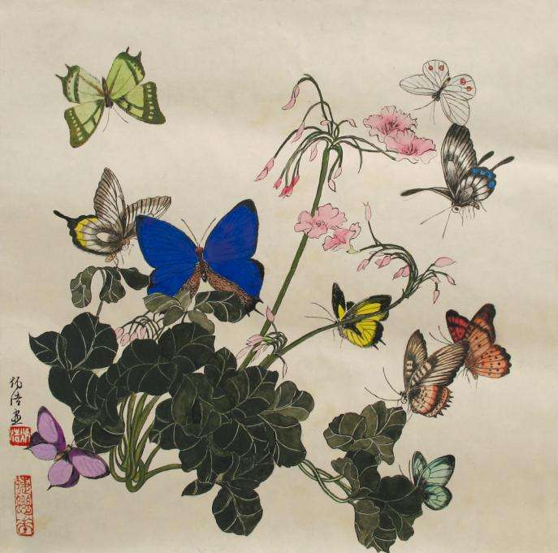
望江南·江南蝶
北宋 欧阳修
江南蝶，斜日一双双。身似何郎全傅粉，心如韩寿爱偷香。天赋与轻狂。
微雨后，薄翅腻烟光。才伴游蜂来小院，又随飞絮过东墙。长是为花忙。
注释：何郎全傅粉：此以“何郎傅粉”喻蝶的外形美，说蝶仿佛是经过精心涂粉装扮的美男子。何郎，何晏，字平叔，南阳宛（今河南南阳）人，三国魏玄学家。《世说新语·容止》：“何平叔（晏）美姿仪，面至白，魏明帝疑其傅粉，正夏月与热汤饼，既啖，大汗出，以朱衣自拭，色转皎然。”
韩寿爱偷香：此以“韩寿偷香”比喻蝶依恋花丛、吸吮花蜜的特性。据《世说新语·惑溺》与《晋书·贾充传》载，“韩寿美姿容。贾充辟为司空掾。充少女贾午见而悦之，使侍婢潜通音问，厚相赠结，寿逾垣与之通。午窃充御赐西域奇香赠寿。充僚属闻其香气，告于充。充乃考问女之左右，具以状对。充秘之，遂以女妻寿。”
腻烟光：在雨后的春光（阳光）照耀下显得润泽滑腻。
江南的蝴蝶，双双在夕阳下翩翩起舞。长得像何晏那样美，心思像韩寿那样爱偷香。在花丛中流连，吸吮花蜜，生性轻浮放浪。
下过小雨后，蝴蝶沾水发腻的粉翅在夕阳的照耀下，发出微光。它刚随着蜜蜂飞进小院，又陪柳絮越过东墙，经常为鲜花奔忙

Slide 10
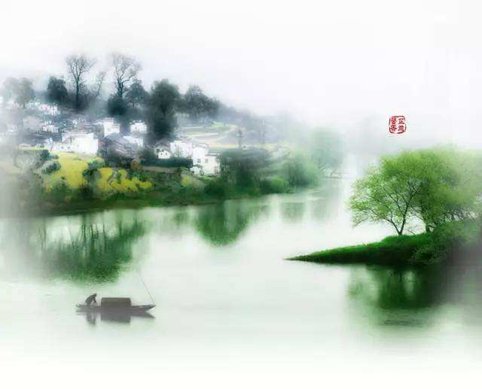
望江南·超然台作
北宋 苏轼
春未老，风细柳斜斜。试上超然台上看，半壕春水一城花。烟雨暗千家。
寒食后，酒醒却咨嗟。休对故人思故国，且将新火试新茶。诗酒趁年华。
注释：超然台：筑在密州（今山东诸城）北城上，登台可眺望全城。
⑶壕：护城河。
⑷寒食：节令。旧时清明前一天（一说二天）为寒食节。
⑸咨嗟：叹息、慨叹。
⑹故国：这里指故乡、故园。
⑺新火：唐宋习俗，清明前二天起，禁火三日。节后另取榆柳之火称“新火”。新茶：指清明节前采摘的茶，即明前茶。不同于雨前茶，清明与谷雨之间采摘的茶，称作雨前茶，比明前茶稍晚，算不上新茶了。
春天还没有过去，微风细细，柳枝斜斜随之起舞。登上超然台远远眺望，护城河只半满的春水微微闪动，城内则是缤纷竞放的春花。更远处，家家瓦房均在雨影之中。
寒食节过后，酒醒反而因思乡而叹息不已，只得自我安慰：不要在老朋友面前思念故乡了，姑且点上新火来烹煮一杯刚采的新茶，作诗醉酒都要趁年华尚在啊。

